Slide 1


védőoltások
Spengler gabriella
2018. november 10.

Slide 2
Mycobacterium tuberculosis
Gümőkór, tüdőtuberkulózis

Slide 3

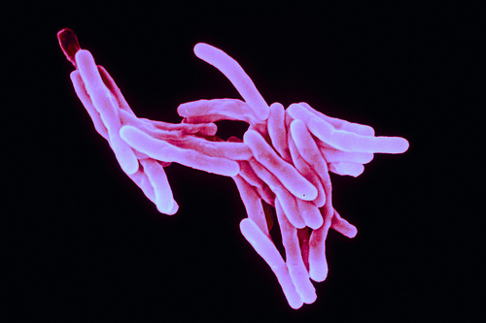
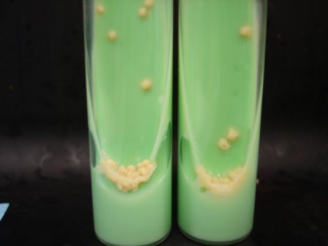
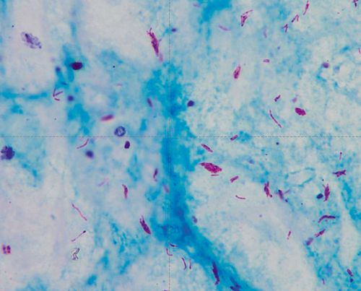
Mycobacterium tuberculosis
Pálcák, melyek gombafonal szerűen rendeződnek → ‘myco-’
Erősen hidrofób sejtfal: ellenálló (saválló)
Lófarokszerűen összecsapzódik mikroszkópos készítményben
Lassan növekszik (hosszú tenyésztési idő)
cseppfertőzéssel terjed
a baktérium, miután belélegezték, megtelepszik a tüdőben, majd amint az immunrendszer gyengül, fertőz, és a vérrel a test bármely területére eljuthat

Slide 4
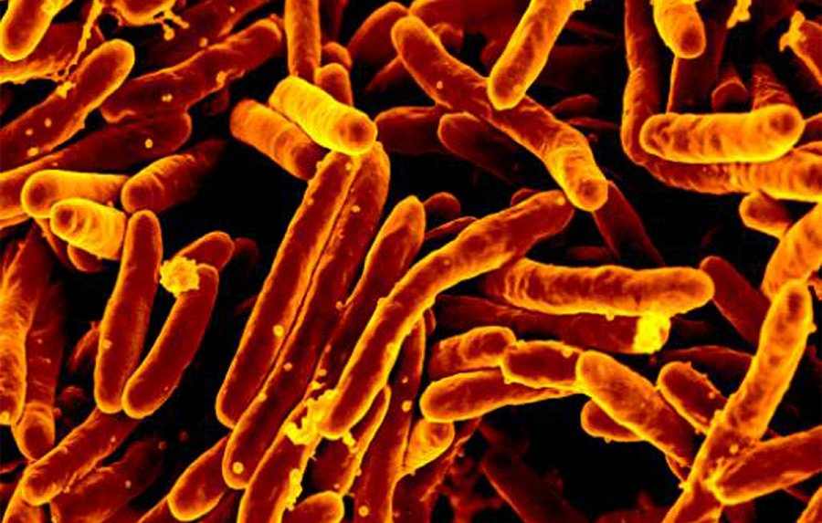
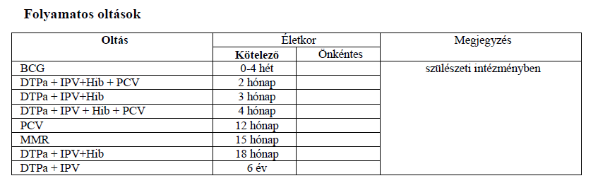
Megelőzés: védőoltás
Védőoltásként a BCG (Bacille Calmette - Guérin) törzset használjuk
Élő, attenuált (legyengített) Mycobacterium bovis baktériumokat tartalmaz
Az oltás hazánkban a kötelező oltási séma része, a csecsemők az oltást általában még a szülészeti osztályokon megkapják
Az oltás semmiképpen nem jelent garanciát a tuberkulózis elleni teljes védettségre. Hatásos a gyermekkori TBC megakadályozásában

Slide 5
Haemophilus INFLUENZAE
agyhártyagyulladás

Slide 6
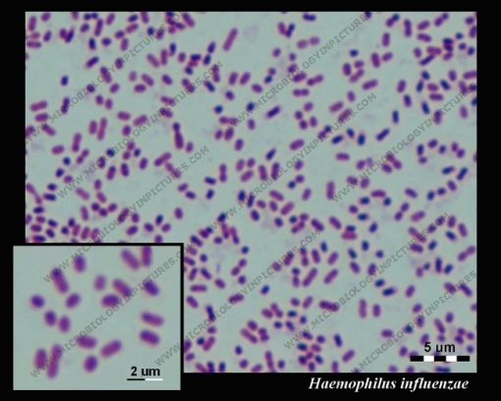

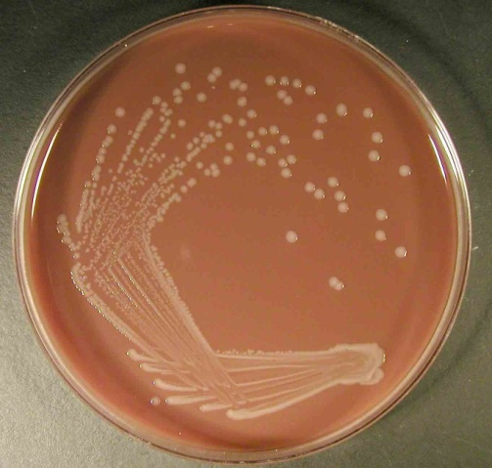
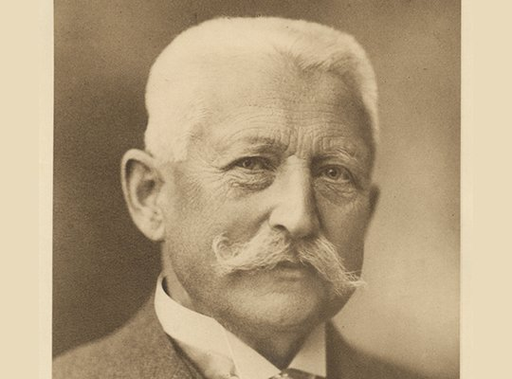

Haemophilus
Ezek a baktériumok kis, Gram-negatív pálcák, amelyek a humán nyálkahártyán, főleg a szájüregben találhatók
Az 1889-1892-ig tartó influenza járvány alatt Pfeiffer figyelte meg a beteg ember légúti váladékában a nagyszámban jelen levő, kisméretű pálcákat, melyeket mint kórokozókat azonosított
A valódi kórokozót, az influenza vírus 1933-ban fedezték fel, de a H. influenzae segített a vírusnak a fertőzés folyamatában valamint másodlagos bakteriális fertőzőként részt vett a magas halálozási statisztikák alakításában az 1889-92 és 1918-19 évek járványai során
Haemophilus influenzae

Slide 7
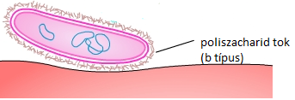
Haemophilus influenzae
A H. influenzae számos (de nem mindegyik) törzse rendelkezik poliszacharid tokkal: ez alapján a törzsek 6 típusba sorolhatók (a-f)
A HiB vaccina bevezetése előtt a H. influenzae b típusa okozta a komoly fertőzések 95%-át
A védőoltás bevezetése óta a b típus által okozott betegségek eltűntek

Slide 8
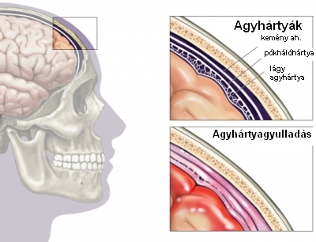
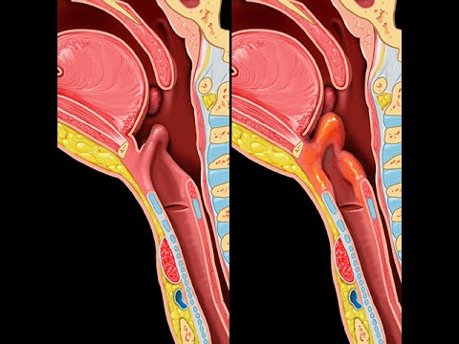
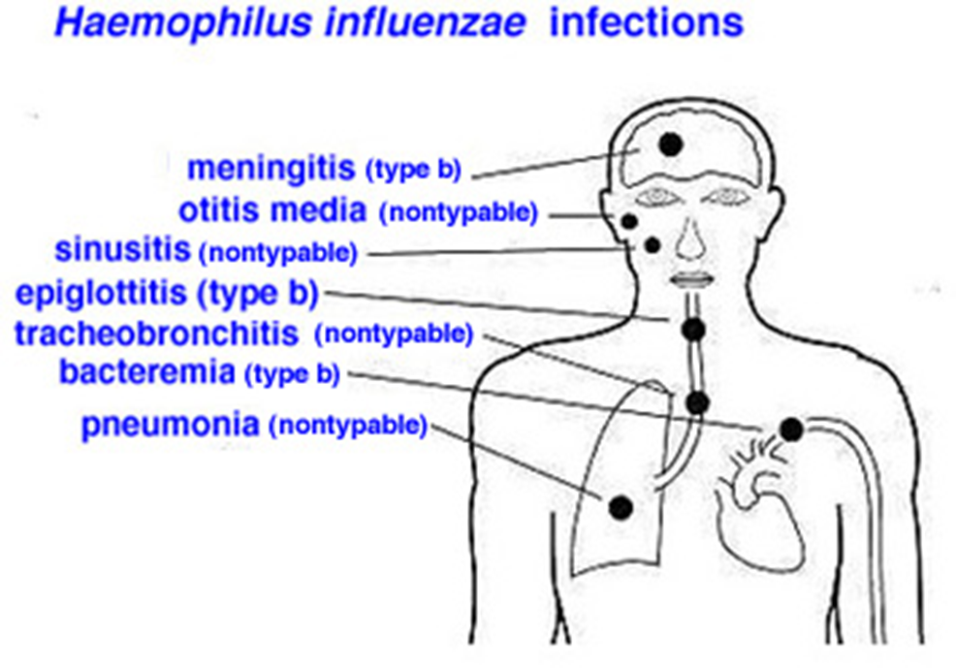
Betegségek
Agyhártyagyulladás
Gyermekekben gyakori
Az agyhártyagyulladás tünetei előtt felsőlégúti megbetegedés
Lehet idegrendszeri szövődménye a betegségnek
Gégefedő gyulladása
Tüdőgyulladás, fertőző ízületi gyulladás, hörgőgyulladás és középfül-gyulladás
https://microbewiki.kenyon.edu
https://www.youtube.com/watch?v=8VwiKBVACQ8
Notes:
A szisztémás H. influenzae fertőzések azonnali antibiotikum terápiát igényelnek, mivel a mortalitási ráta kezeletlen meningitisek vagy epiglottitisek esetében megközelíti a 100%-ot
A súlyos fertőzések széles spektrumú cephalosporinnal kezelendők (ceftriaxon)
Kevésbé súlyos infekciók, mint pl. a sinusitis és otitis, ampicillinnel (a törzsek 30%-a rezisztens!), cephalosporinnal, azithromycinnel vagy fluoroquinolon antibiotikummal kezelhetők
Az izolált H. ducreyi törzsek többsége érzékeny macrolidre
Prophylaxis: rifampicin

Slide 9
MEGELŐZÉS: VÉDŐOLTÁS
Tokpoliszacharid fehérjéhez kapcsolva (2 év alatt is adható): Hib (Haemophilus influenzae b)
Fehérjék: pl. tetanus toxoid (inaktivált toxin)
Magyarországon az immunizálás 2, 3, 4 és 18 hónapos korban történik
Csökkent a kisgyermekek baktérium hordozása a garatban
De: a védőoltás nem véd a más típusú tokkal vagy tokkal nem rendelkező Haemophilus baktériumok hordozása ellen!

Slide 10
STREPTOCOCCUS PNEUMONIAE

Slide 11
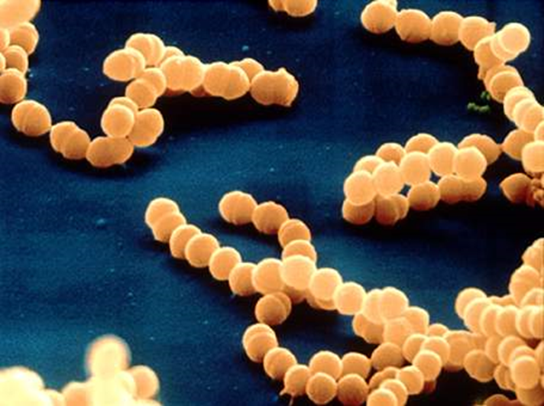
streptococcusok
Gram-pozitív coccusok
Általában hosszabb-rövidebb láncokba rendeződnek
Egyes fajoknál jellemzően kettesével – diplococcus alakzatba – rendeződnek
Anaerob módon fermentáló baktériumok, melyek azonban aerotoleránsak, azaz oxigén jelenlétében is osztódnak, bár általában igénylik a CO₂ jelenlétét

Slide 12
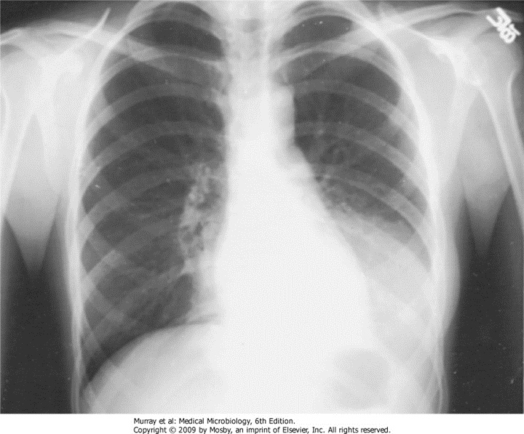
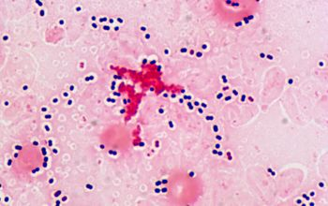
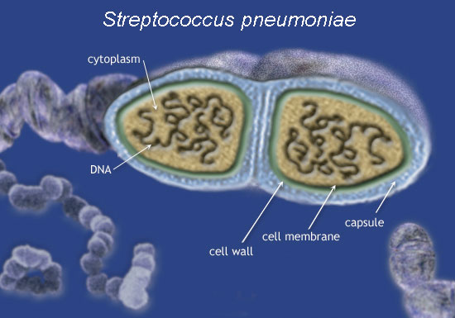
Streptococcus pneumoniae
„nem hivatalos”, de elterjedt neve a pneumococcus
nyálkahártya fertőzések (tüdőgyulladás); agyhártyagyulladás
a fejlett országokban is a kórházi ellátást igénylő, közösségben szerzett tüdőgyulladások legalább egyharmadát a pneumococcus okozza
Tokos, megnyúlt lángnyelv vagy dárdahegyszerű diplococcus
Tok alapján 90 típus: a leggyakrabban előfordulók az 1, 3, 4, 5, 6, 7, 9, 14, 18, 19 és 23.
A C poliszacharid ribitol-teikolsav cukor polimer, mely minden törzsben egységesen megtalálható

Slide 13
Megelőzés: védőoltás
Tok: C poliszacharid
Kétféle vakcina: poliszacharid (23 típus ellen) és konjugált (poliszacharid tok fehérjéhez kapcsolva)
  Poliszacharid: Pneumovax 23
  A baktérium 23 poliszacharid-szerotípusának mindegyikéből: 1, 2, 3, 4, 5, 6B, 7F, 8, 9N, 9V, 10A, 11A, 12F, 14, 15B, 17F, 18C, 19A, 19F, 20, 22F, 23F, 33F
  Konjugált: Prevenar13
  A baktérium 1, 3, 4, 5, 6A, 6B, 7F, 9V, 14, 18C, 19F, 19A és 23F szerotípusa által okozott invaziv megbetegedés, tüdőgyulladás és középfülgyulladás megelőzésére szolgál 6 hetes kortól 17 éves korig:
  2, 4 és 12 hónapos korban

Slide 14
NEISSERIA MENINGITIDIS
agyhártyagyulladás

Slide 15

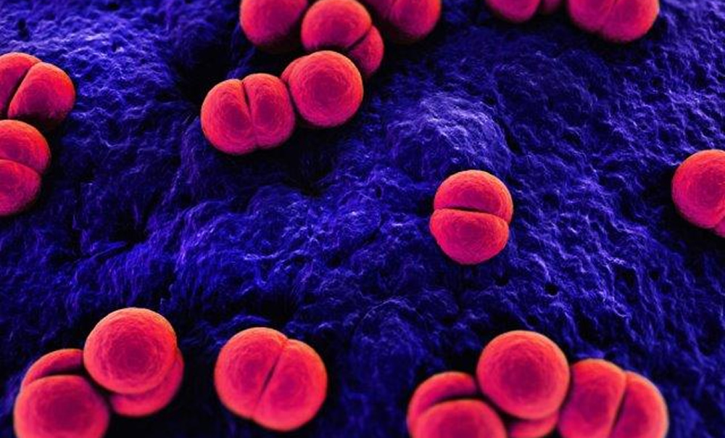
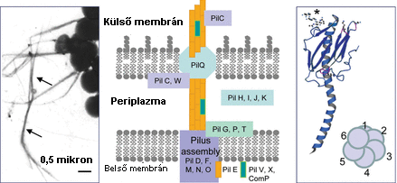
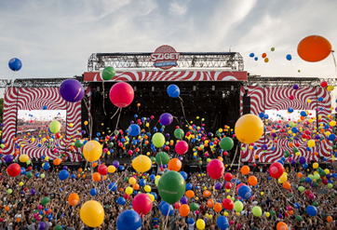
A kórokozó: Neisseria meningitidis
2010-11: 67 megbetegedés (58% C-típusú)
2012. július: N. meningitidis fertőzés a Balaton Sound-on (C-típusú)
2016: 49 megbetegedés, ebből 9 halálos (december: budapesti gimnazista és egy 22 hónapos kisfiú → B-típusú)
Diplococcus: vese- vagy kávészem alak
Tok :
  13 csoport a poliszacharid tok alapján
  fontosabb emberi megbetegedéseket okozó
  csoportok: A, B, C, X, Y, W₁₃₅
Pilusok
  megtapadás
Külső membrán fehérjék
  megtapadás
Sejtfal
  Lázkeltő
www.artika.info
Clinical ScienceFeb 09, 2010,118(9)547-564;

Slide 16
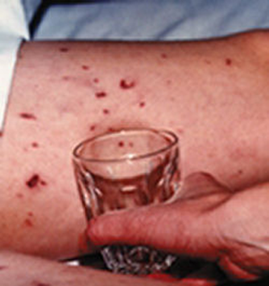
A fertőzés
Természetes előfordulási hely: orrgarat-nyálkahártya→az egészségesek 10%-ban tenyészthető ki (hordozók)
Fertőzés forrása: 1) hordozó 2) betegség akut szakaszában lévő beteg
Tünetmentes hordozó: cseppfertőzés
Orrgaratüreg→nyálkahártyák→véráram→agyhártyák
Súlyos esetben vérmérgezés
Jelei:
  Bőrvérzések
  Növekedő bordós-barnás pontszerű elváltozások
  Üvegpohár próba
Lappangási idő: 2-10, gyakrabban 5-7 nap
Orr-garatűri gyulladás, végtagfájdalom, láz, fejfájás, tarkókötöttség
Kezelés: azonnali antibiotikum terápia (ceftriaxon)
https://microbewiki.kenyon.edu

Slide 17

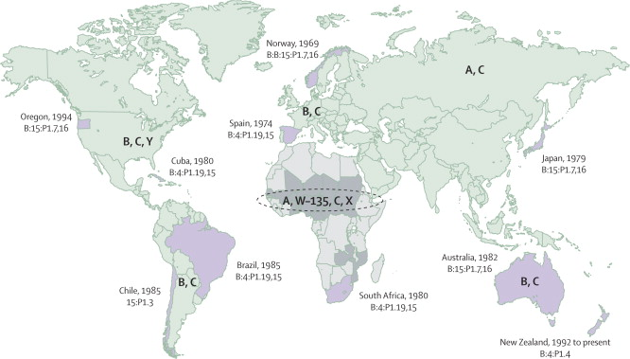
epidemiológia
Magyarország
  1900-as évek elejétől adatok
  1940: 2572 fertőzés, 542 haláleset
    háború
    tömeg
    rossz higiéniai állapotok
    járvány Európában, Afrika és Ázsia egyes területein
A XIX. század elején kezdődött a betegség terjedése (Svájc, Olaszország, Franciaország→egész világ: járványos, sporadikus)
Afrika: meningitis-öv; száraz évszakban, júniustól decemberig (porvihar, hideg éjszakák, felső légúti fertőzések)
Zarándokok: Mekka
Zárt közösségek: kollégium, hadsereg
Gyakran influenzajárványok idején jelentkezik
A legérzékenyebb korosztály: 6 hónapot betöltött csecsemők, lépirtottak, zsúfolt közösségben élők, immunhiányos betegségben szenvedők, vírusos fertőzésen átesettek
The Lancet Volume 369, Issue 9580 2007 2196 - 2210

Slide 18
Prevenció - vakcinák
 | Vakcina | Védelem (típus)
Fehérjével konjugált tokpoliszacharid vakcinák | MENINGITEC® | C
 | MENJUGATE ™ | C
 | NeisVac-C | C
 | Menveo | A, C,W₁₃₅,Y
 | NIMENRIX | A, C,W₁₃₅,Y
Rekombináns protein alapú vakcina | Bexsero® ^{(2014-től)} | B
Vakcina típusok:
csak tok poliszacharidot tartalmazó, 2 év fölött adható, Magyarországon már nincs forgalomban!
tokpoliszacharid fehérjéhez kapcsolva (2 év alatt is adható)
rekombináns fehérje alapú vakcina (minden korosztálynak adható)

Slide 19

Árak
Ár
Oltási reakciók (kötelező védőoltások)
Csecsemők (éretlen immunr.: rizikó)
Oltás neve | Szerocs. | Korosztály | újraoltás szükséges? | Ár
Menveo | A C W Y | 2 éves kortól | nem | 12287
Nimenrix | A C W Y | 1 éves kortól | nem | 13435
Mencevax | A C W Y | 2 éves kortól | igen | 4952
Meningitec | C | 2 hónapos kortól | nem egy év alattiaknál: igen | 6468 két éves kor alatt támogatott ár: 1940*
Neisvac-C | C | 2 hónapos kortól | nem egy év alattiaknál: igen | 6959 támogatott: 2260*
+1 | B-típus
Bexsero | B | 2 hónapos kortól | igen | 26 800 Ft
80-110 ezer Ft
http://haziorvosblog.hu/
* 2017 januárjától INGYENES

Slide 20

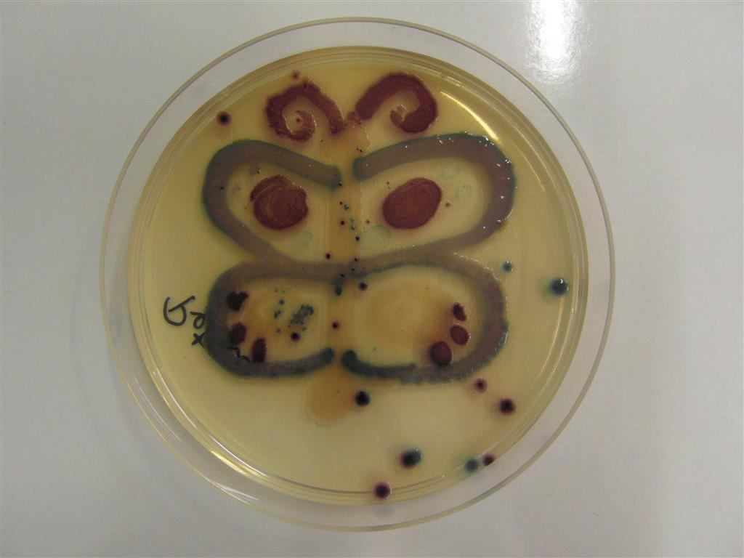
KÖSZÖNÖM
A
FIGYELMET!

